Slide 1
AZ-400.00 Module 9: Designing and Implementing a Dependency Management Strategy

Slide 2
Lesson 01: Module overview

Slide 3
Module overview
Lesson 1: Module overview
Lesson 5: Package security
Lesson 2: Packaging dependencies
Lesson 6: Implement a versioning strategy
Lesson 3: Package management
Lesson 7: Lab
Lesson 4: Migrating and consolidating artifacts
Lesson 8: Module review and takeaways

Slide 4
Learning objectives
After completing this module, students will be able to:
Recommend artifact management tools and practices
Abstract common packages to enable sharing and reuse
Migrate and consolidate artifacts
Migrate and integrate source control measures

Slide 5
Lesson 02: Packaging dependencies

Slide 6
What is dependency management?
O software moderno é complexo
O desenvolvimento baseado em componentes é comum
Nem todo software é escrito por uma única equipe
Dependências de componentes criados por outras equipes ou pessoas

Slide 7
Elements of a dependency management strategy
Standardization
Package formats and sources
Versioning

Slide 8
Identifying dependencies
Encontre componentes e código-fonte que podem ser independentes:
Deployment
Release
Versioning
Coisas a considerar:
Mudar a frequência
As mudanças não devem estar relacionadas a outras partes do sistema
O pacote pode existir por si só
O pacote deve agregar valor para os outros

Slide 9
Source and package componentization
Source componentization:
Divida os componentes
Projetos relacionados em diferentes soluções
Package componentization:
Compondo sua solução para usar pacotes

Slide 10
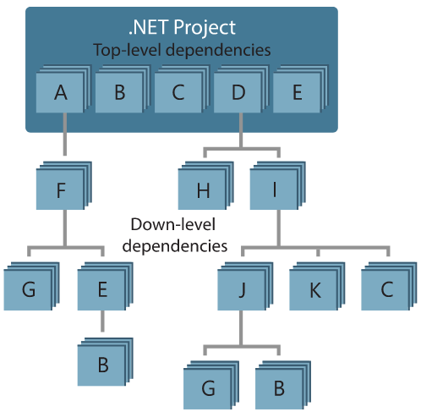
Decompose your system
Approach:
Desenhe um gráfico de dependência
Componentes do grupo em conjuntos de componentes relacionados
Poucos check-ins abrangentes em conjuntos
Idealmente, uma única equipe é responsável
Cadência de liberação compartilhada para conjunto único

Slide 11
Scanning your codebase for dependencies
Código duplicado
Alta coesão e baixo acoplamento
Ciclo de vida individual
Partes estáveis
Código e componentes independentes

Slide 12
Lesson 03: Package management

Slide 13



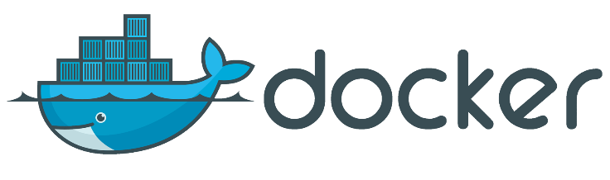

Packages
Um pacote é uma forma formalizada de criar uma unidade distribuível de artefatos de software que podem ser consumidos de outra solução de software.
Microsoft platform and .NET artifacts
Node.js modules
Python scripts
Universal packages
Java packages
Docker images
NuGet Microsoft development platform and .NET artifacts
Npm node.js modules
Maven Java packages
Python Python script
Universal Set of related files
Docker Container images
Symbols Symbol files

Slide 14
Package feeds
Armazenamento centralizado de artefatos do pacote:
Disponível pública ou privada
Ofereça acesso seguro para feeds privados
Armazenamento com versão de pacotes
Gerenciado por ferramentas
Também conhecido como:
Repositórios de pacotes
Registro de pacote
Tipos de pacote :
Public: NuGet.org, Npmjs.org, PyPi.org, Docker Hub
Private: MyGet, Azure Container Registry, Azure Artifacts, Self-hosted solutions

Slide 15
Package feed managers
Manage feeds
Manter o cache de instalação local
Pesquisar e listar pacotes do feed
Publish packages
Choose tooling:
Ferramentas de linha de comando
Integrado em pipelines de construção e liberação
Consume packages

Slide 16
Common public package sources
NuGet Gallery
https://nuget.org
NPMjs
https://npmjs.org
Maven
https://search.maven.org
Docker Hub
https://hub.docker.com
Python Package Index
https://pypi.org

Slide 17
Self-hosted and SaaS based package sources
Package type | Self-hosted private feed | SaaS private feed
NuGet | NuGet server | Azure Artifacts, MyGet
NPM | Sinopia, cnpmjs.org, Verdaccio | NPMjs.org, MyGet, Azure Artifacts
Maven | Nexus, Artifactory, Archiva | Azure Artifacts, Bintray, JitPack
Docker | Portus, Quay, Harbor | Docker Hub, Azure Container Registry, Amazon Elastic Container Registry
Python | PyPI Server | Azure Artifacts, Gemfury

Slide 18
Consuming packages
1
Identifique uma dependência necessária em sua base de código
2
Encontre um componente que atenda aos requisitos do projeto
3
Procure nas fontes do pacote um pacote que ofereça uma versão correta do componente
4
Instale o pacote na base de código e na máquina de desenvolvimento
5
Crie a implementação de software que usa os novos componentes do pacote

Slide 19

Azure Artifacts
Azure Artifacts
Create private and public package feeds for package types:
NuGet
NPM
Maven
Universal
Python

Slide 20
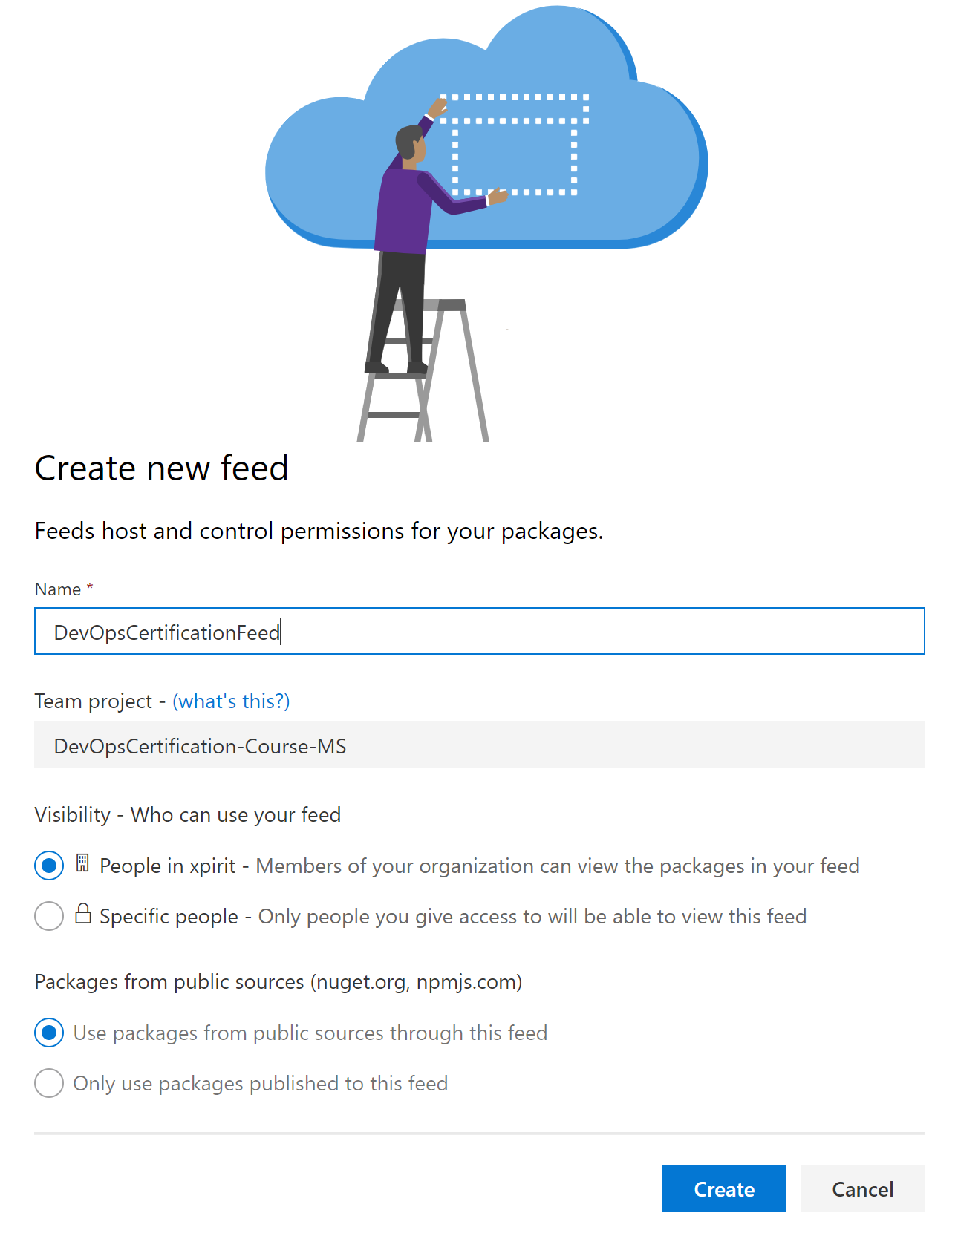
Publishing packages
Do portal do Azure DevOps
Os feeds são centralizados
Especificamos:
Name
Visibility
Public sources as upstream

Slide 21
Demonstration: creating a package feed
DEMO
Notes:
Take a moment to complete the demonstration, as defined in the student manual.

Slide 22
Demonstration: pushing a package
DEMO
Notes:
Take a moment to complete the demonstration, as defined in the student manual.

Slide 23
Lesson 04: Migrating and consolidating artifacts

Slide 24
Identifying existing artifact repositories
Um artefato é um componente implementável de seu aplicativo.
O Azure Pipelines pode funcionar com uma ampla variedade de fontes e repositórios de artefatos.
Cada liberação pode especificar qual versão dos artefatos é necessária.
Os artefatos do Azure podem eliminar a necessidade de gerenciar compartilhamentos de arquivos ou hospedar servidores de pacotes privados.
Azure Artifacts fornece gerenciamento universal de artefatos para Maven, npm e NuGet.

Slide 25
Migrating and integrating artifact repositories
Get started with NuGet packages in Azure DevOps Services and TFS
Use npm to store JavaScript packages in Azure DevOps Services or TFS
Get started with Maven packages in Azure DevOps Services and TFS
Get started with Python packages in Azure Artifacts
Publish and then download a Universal Package

Slide 26
Lesson 05: Package security

Slide 27
Securing access to package feeds
Feeds must be secured:
Private feeds
Não permitir o acesso de usuários não autorizados para publicação
Acesso restrito para consumo:
Sempre que um feed de pacote e seus pacotes devem ser consumidos apenas por um determinado público, é necessário restringir o acesso a ele. Apenas aqueles com acesso permitido poderão consumir os pacotes do feed.
Acesso restrito para publicação:
O acesso seguro é necessário para restringir quem pode publicar, portanto, os feeds e seus pacotes não podem ser modificados por pessoas e contas não autorizadas ou não confiáveis.

Slide 28
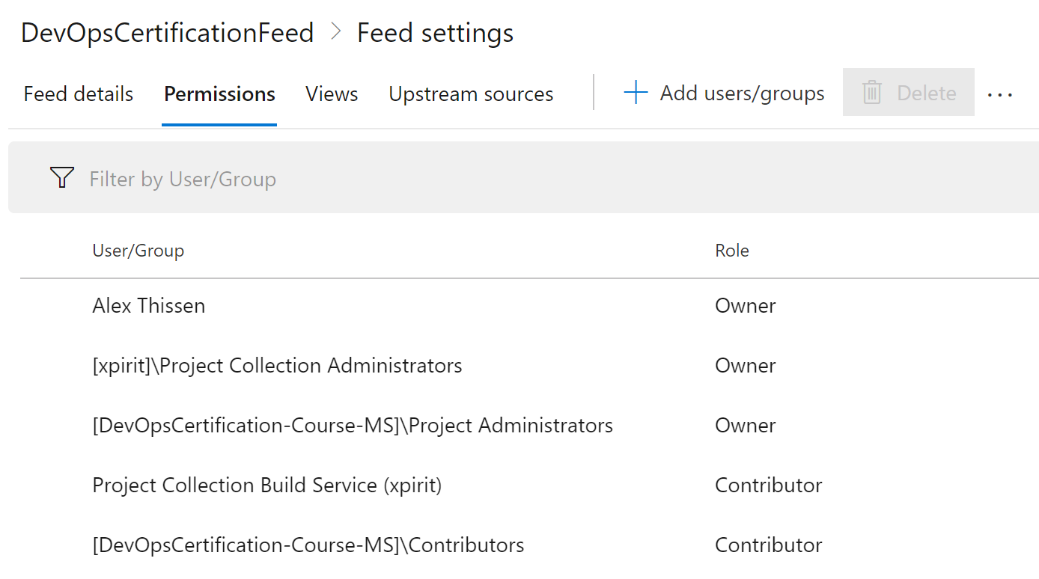
Roles
Available roles in Azure Artifacts:
Reader: Pode listar e restaurar (ou instalar) pacotes do feed
Collaborator: É capaz de salvar pacotes de fontes upstream
Contributor: Pode enviar e remover pacotes do feed
Owner: Tem todas as permissões disponíveis para um feed de pacote
Project Collection Build Service é contribuidor por padrão

Slide 29
Permissions
Roles have certain permissions
Permission | Reader | Collaborator | Contributor | Owner
List and restore/install packages | ✓ | ✓ | ✓ | ✓
Save packages from upstream sources |  | ✓ | ✓ | ✓
Push packages |  |  | ✓ | ✓
Unlist/deprecate packages |  |  | ✓ | ✓
Delete/unpublish package |  |  |  | ✓
Edit feed permission |  |  |  | ✓
Rename and delete feed |  |  |  | ✓

Slide 30
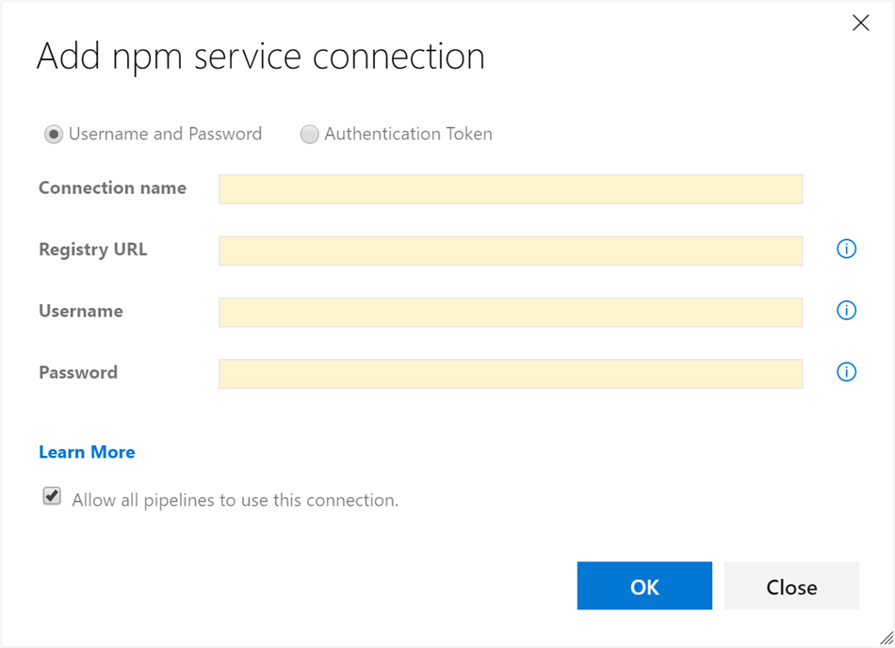
Authentication
-A autenticação é necessária para artefatos do Azure
-Transparentemente atendido quando conectado no portal ou em tarefas de construção
Fontes externas de pacotes podem exigir credenciais:
Crie uma conexão de serviço

Slide 31
Lesson 06: Implement a versioning strategy

Slide 32
Introduction to versioning
Packages need to be versioned
Identificação
Capacidade de Manutenção
Cada pacote tem seu próprio ciclo de vida e taxa de mudança
Packages are immutable
Uma vez publicado, um pacote não pode ser alterado
Substituir ou atualizar um pacote não é permitido
Qualquer mudança requer uma nova versão

Slide 33
Versioning of artifacts
A maneira de expressar a versão varia tecnicamente por tipo de pacote
O controle de versão requer um esquema
Typical Scheme:
2.1.15
Major
Minor
Patch

Slide 34
Semantic versioning
Express nature and risk of change
1.2.3
-beta2
Nature of change
Quality of change
See also: https://semver.org

Slide 35
Release views
As visualizações ajudam a definir a qualidade sem alterar os números de versão
Three default views:
Local
Release
Prerelease
1
2
3
https://pkgs.dev.azure.com/{yourteamproject}/_packaging/{feedname} @{Viewname}/nuget/v3/index.json

Slide 36
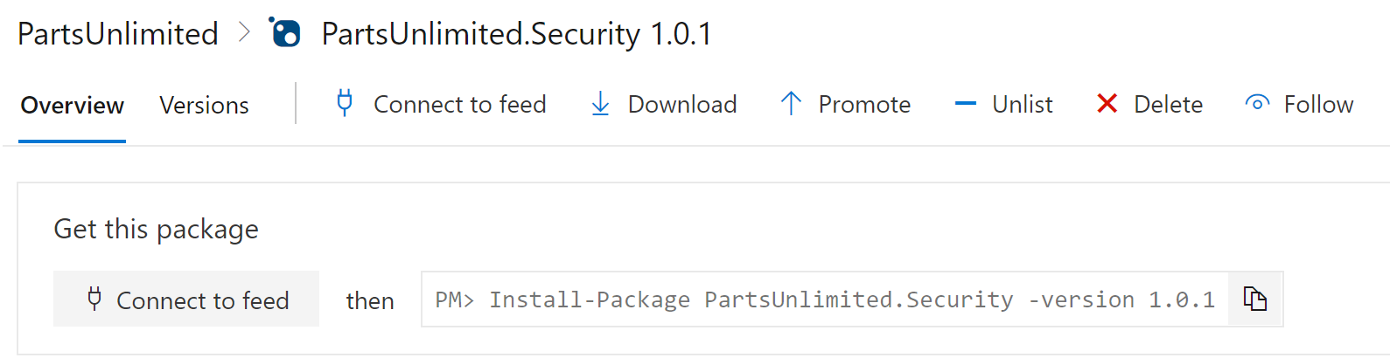
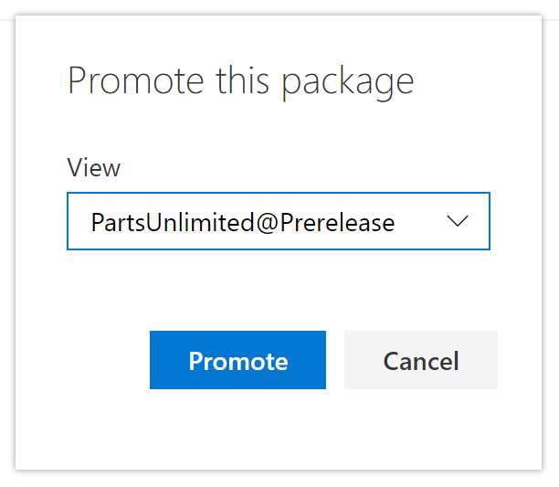
Promoting packages
Promote packages from @local view to other release views.
Upstream as fontes só serão avaliadas de @local view:
Visível apenas em outras visualizações de lançamento depois de ser promovido

Slide 37
Demonstration: promoting a package
DEMO

Slide 38
Best Practices for versioning
Tenha uma estratégia de controle de versão documentada
Adote o SemVer 2.0 para o seu esquema de controle de versão
Cada repositório deve fazer referência a apenas um feed
Na criação do pacote, publique automaticamente os pacotes de volta no feed

Slide 39
Demonstration: pushing from the pipeline
DEMO

Slide 40
Lesson 07: Lab

Slide 41
Package management with Azure Artifacts
Lab overview:
In this lab, you will learn how to work with Azure Artifacts.
Objectives:
Create an Azure Active Directory (Azure AD) service principal
Create an Azure key vault
Track pull requests through the Azure DevOps pipeline
Duration:
Notes:
The labs are updated on a regular basis. For the latest information please visit:
https://microsoftlearning.github.io/AZ400-DesigningandImplementingMicrosoftDevOpsSolutions/

Slide 42
Lesson 08: Module review and takeaways

Slide 43
What did you learn?
Recommend artifact management tools and practices
Abstract common packages to enable sharing and reuse
Migrate and consolidate artifacts
Migrate and integrate source control measures

Slide 44
Module review questions
1
If you are creating a feed that will allow yourself and those that you invite to publish, what visibility should you choose?
2
Can you create a package feed for Maven in Azure Artifacts?
3
What type of package should you use for Machine learning training data & models?
4
If an existing package is found to be broken or buggy, how should it be fixed?
5
What is meant by saying that a package should be immutable?
Notes:
Q1 Answer: Private
Q2 Answer: Yes
Q3 Answer: Universal
Q4 Answer: Publish a new version
Q5 Answer: A published version should never be changed, only replaced by a later version.

